Slide 1
AvR‡Ki K¬v‡m mKj‡K ¯^vMZg

Slide 2
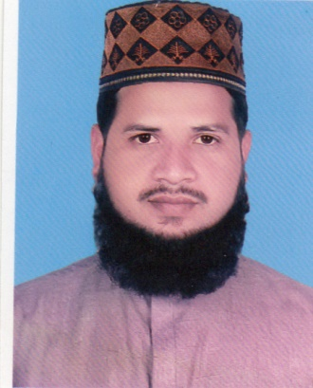
শিক্ষক পরিচিতি
মোঃ এনামুল হক, প্রভাষক (আরবি)
সাড়ে পাঁচানী হোসাইনীয়া ফাজিল মাদ্রাসা
মতলব উত্তর, চাঁদপুর
মোবাইল ০১৮১৭৫১১১৬৫

Slide 3
পাঠ পরিচিতি
শ্রেণিঃ ৯ম
বিষয়ঃ আকাইদ ও ফিকহ
অধ্যায়ঃ ৫ম
সময়ঃ ৪০ মিনিট
তারিখঃ ২৪-১১-২০২০

Slide 4
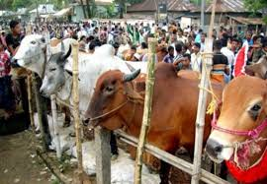
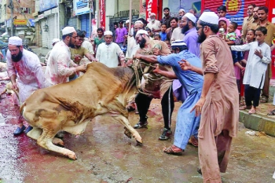
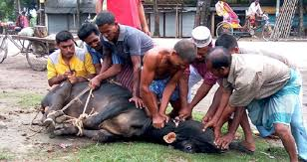
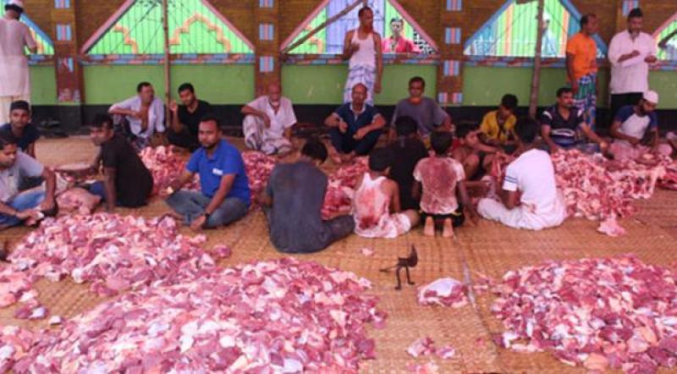

Slide 5
এসো আমরা একটি ভিডিও দেখি

Slide 6
আজকের পাঠ
কোরবানী

Slide 7
শিখনফল
এই পাঠ শেষে শিক্ষার্থীরা--- ১। কুরবানি কী তা বলতে পারবে ২। কুরবানির গুরুত্ব ও তাৎপর্য বর্ণনা করতে পারবে
৩। কুরবানির বিধিবিধান বর্ণনা করতে পারবে ৪। কুরবানির পটভূমি বিশ্লেষণ করতে পারবে

Slide 8
কোরবানী কী?
কুরবানি শব্দের অর্থ—
ত্যাগ, উৎসর্গ, নৈকট্য লাভ , রক্ত প্রবাহিত করা ইত্যাদি।

Slide 9
যিলহজ মাসের ১০, ১১, ১২ তারিখ আল্লাহর নৈকট্য লাভের জন্য হালাল পশু জবাই করাই কুরবানি।

Slide 10
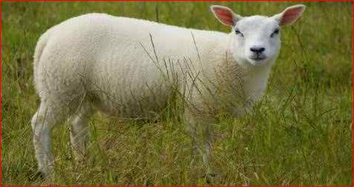
কোরবানীর পটভূমি
আল্লাহ খুশি হয়ে বেহেশত থেকে একটি দু্ম্বা এনে ইসমাঈলের জায়গায় ছুরির নিচে শুইয়ে দিলেন। ইসমাঈল (আ.) এর পরিবর্তে দুম্বা কুরবানি হয়ে গেল। ত্যাগের এ ঘটনাকে চিরস্মরণীয় করে রাখার জন্য তখন হতেই কুরবানির প্রথা চালু হয়েছে।

Slide 11
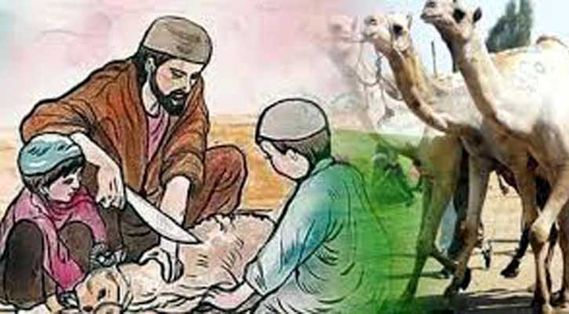
কোরবানীর বিধান
সামর্থবান মুসলঅমানের উপর আল্লাহর নামে হালাল পশু জবাই করে ওয়াজিব। এবং সুন্নাতে ইব্রাহিম (আঃ)।
আল্লাহর বাণীঃ فصل لربك وانحر

Slide 12
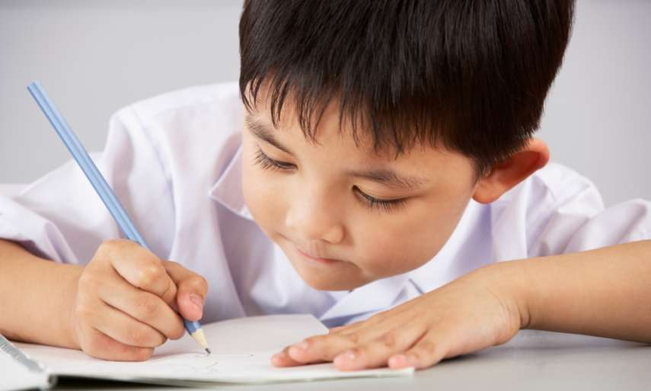
একক কাজ
কোরবানী করা জায়েজ আছে এমন ৫টি পশুর নাম লিখ।
সময়ঃ ৩ মিনিট

Slide 13
কোরবানীর গুরত্ব ও তাৎপর্য-১
قال يا بني انى ارى فى المنام انى اضبحك فانظر ماذاترى- قال يا ابا افعل ماذا تأمر ستجدنى انشاء الله من الصابرين- (سورة الصافات- اياتة 102)

Slide 14
কোরবানীর গুরত্ব ও তাৎপর্য-২
ছেলের সাহসিকতাপূর্ণ উত্তর পেয়ে ইবরাহিম (আ.) খুশি হলেন এবং ইসমাঈলের গলায় ছুরি চালালেন। আল্লাহ কুরআনে বলেন, “তখন আমি তাকে আহবান করে বললামঃ হে ইবরাহিম! তুমি তো স্বপ্নাদেশ সত্যিই পালন করলে।” ( সুরা আস-সাফফাত, আয়াত ১০৪-১০৫)

Slide 15
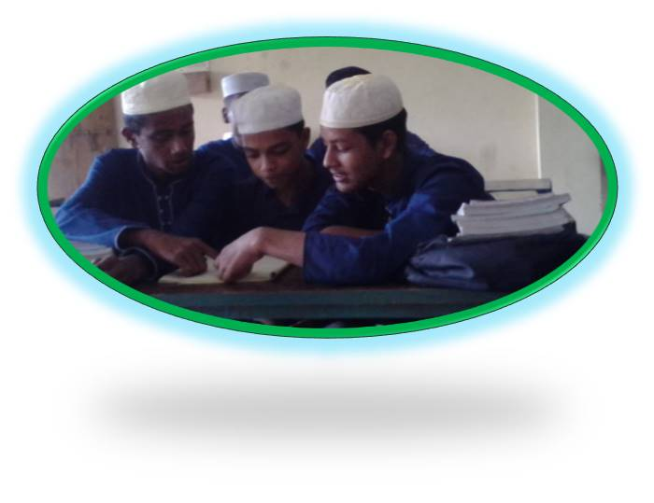
দলগত কাজ
কোরবানীর নিয়মাবলী ব্যাখ্যা কর।
সময়ঃ ৫ মিনিট

Slide 16
কোরবানীর ফজিলত
সাহাবাগণ নবী (সাঃ) কে জিজ্ঞাস করলেন,
قال اصحاب رسول الله صلى الله عليه وسلم فمالنا يا رسول الله؟ قال رسول الله صلى الله عليه وسلم لكل شعرة حسنة-
অর্থাৎ কোরবানীতে আমাদের কি লাভ? নবী (সাঃ) উত্তর দিলেন কোরবানীর পশুর প্রতি পশমের বিনীময়ে সাওয়াব রয়েছে।

Slide 17
মূল্যায়ন
১। কুরবানি কখন করতে হয়?
২। কুরবানি বিধান কী?
৩। কুরবানির দুম্বাটি কোথা থেকে আসলো?
৪। ইবরাহিম (আ.) এর ছেলের নাম কী ছিল?

Slide 18
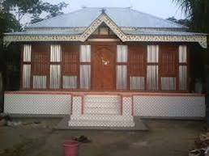
বাড়ীর কাজ
কোরআন, হাদিসের আলোকে কোরবানীর গুরত্ব ও ফাজিলত লিখে আনবে।

Slide 19
ধন্যবাদ

